Slide 1
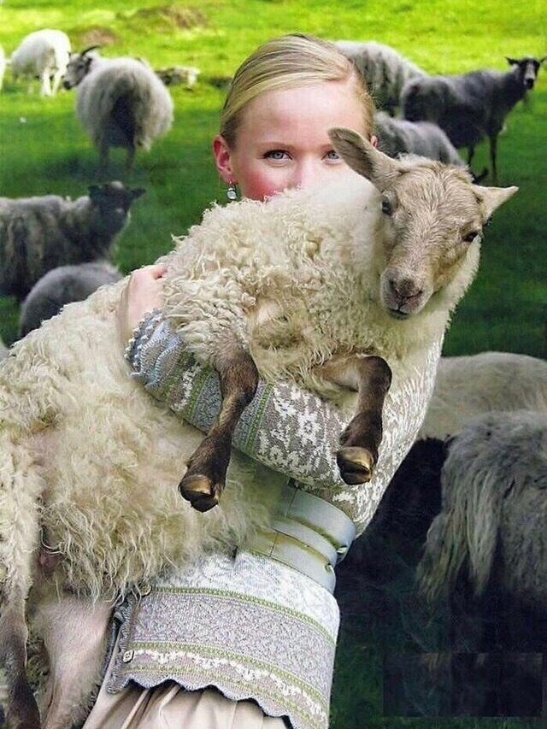
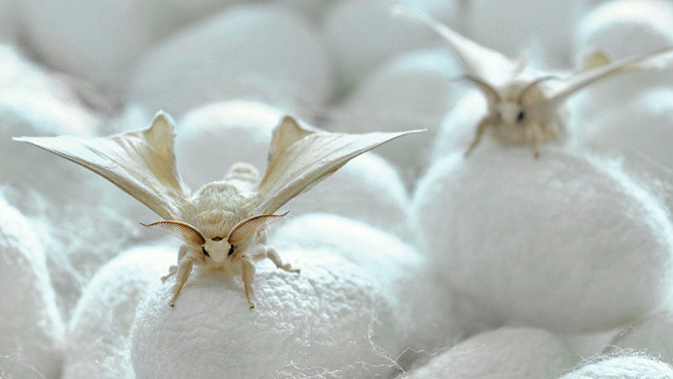
Шерсть и шёлк
Ткани из натуральных волокон животного происхождения.
Подготовила: Акишина Т.В.
МБОУ «СОШ № 30»
Северодвинск

Slide 2
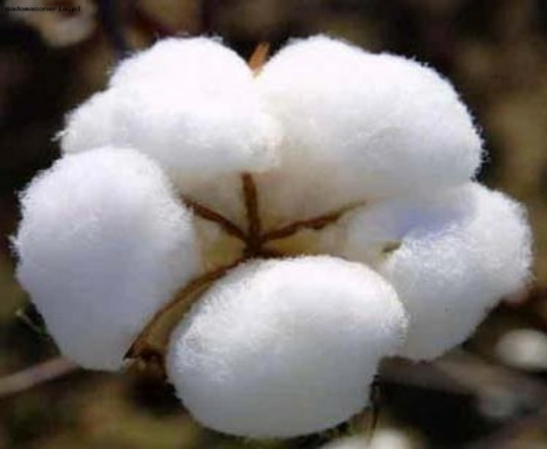
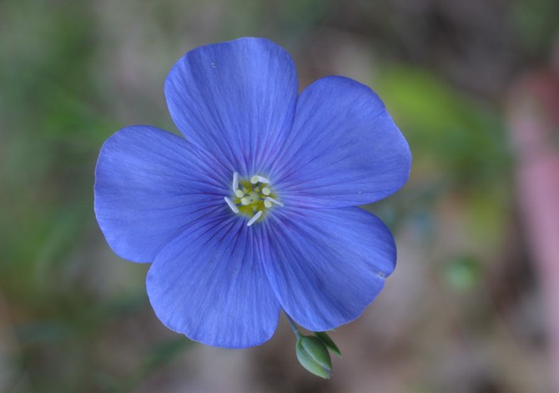
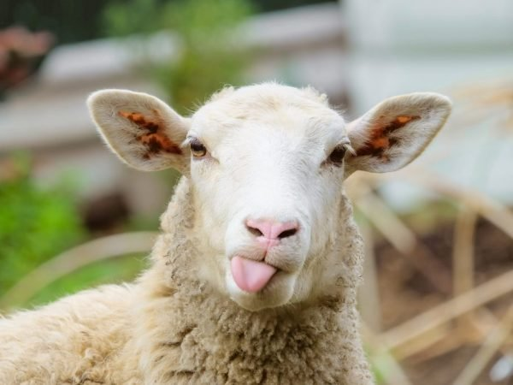
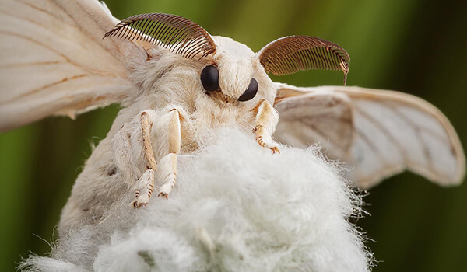
Натуральные волокна
Животного происхождения
Растительного происхождения
Покров Стебель
семян льна
хлопчатника
Хлопок Лён
Волосяной Нить
покров кокона
животных тутового шелкопряда
Шерсть Шёлк

Slide 3
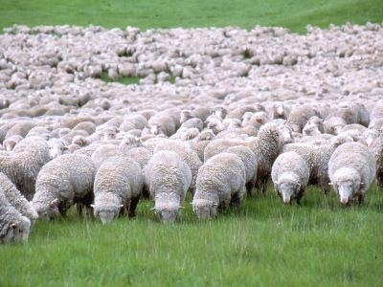
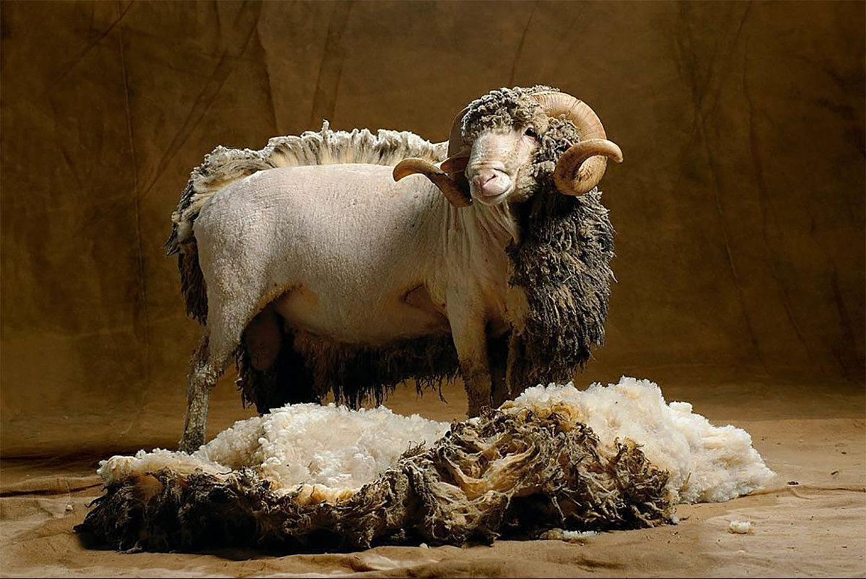
Шерстяные ткани
Для изготовления шерстяных тканей используют шерсть различных животных:
Овцы-мериносы

Slide 4
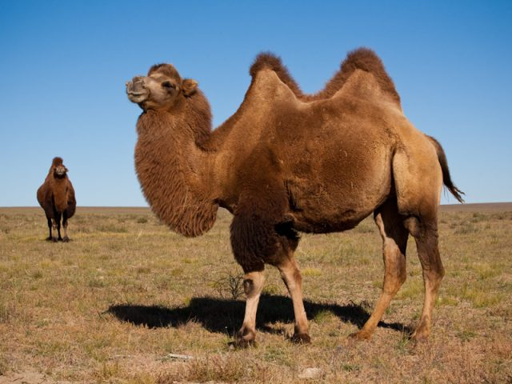
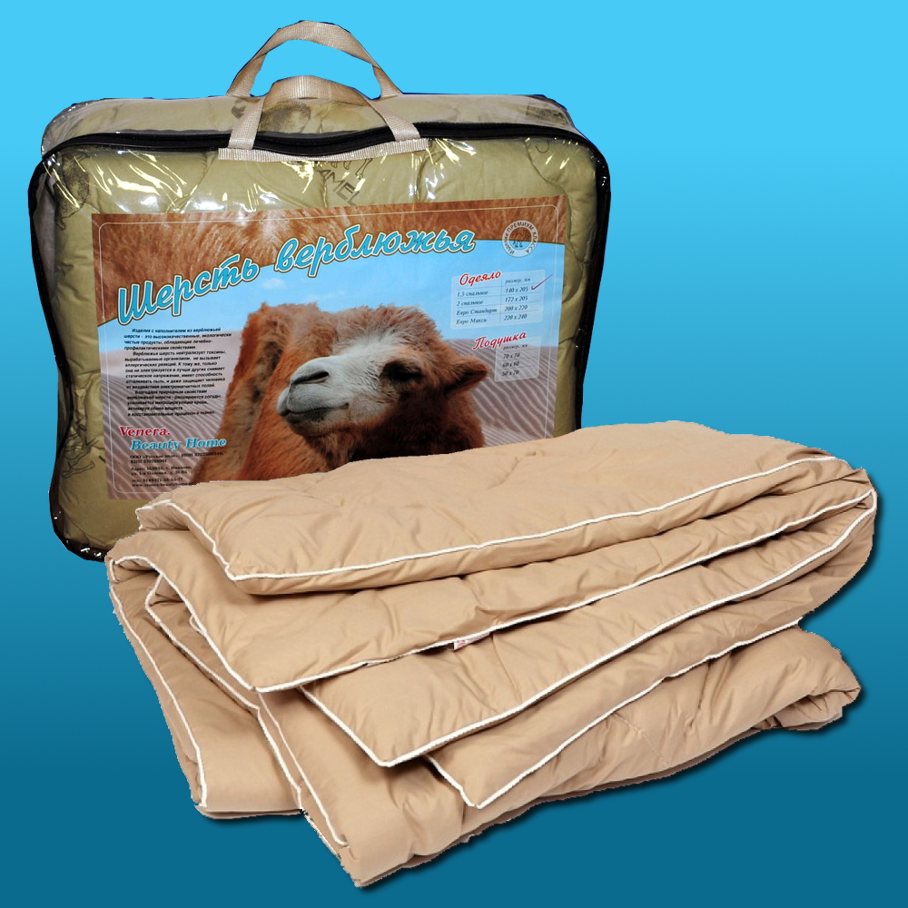
Верблюд

Slide 5
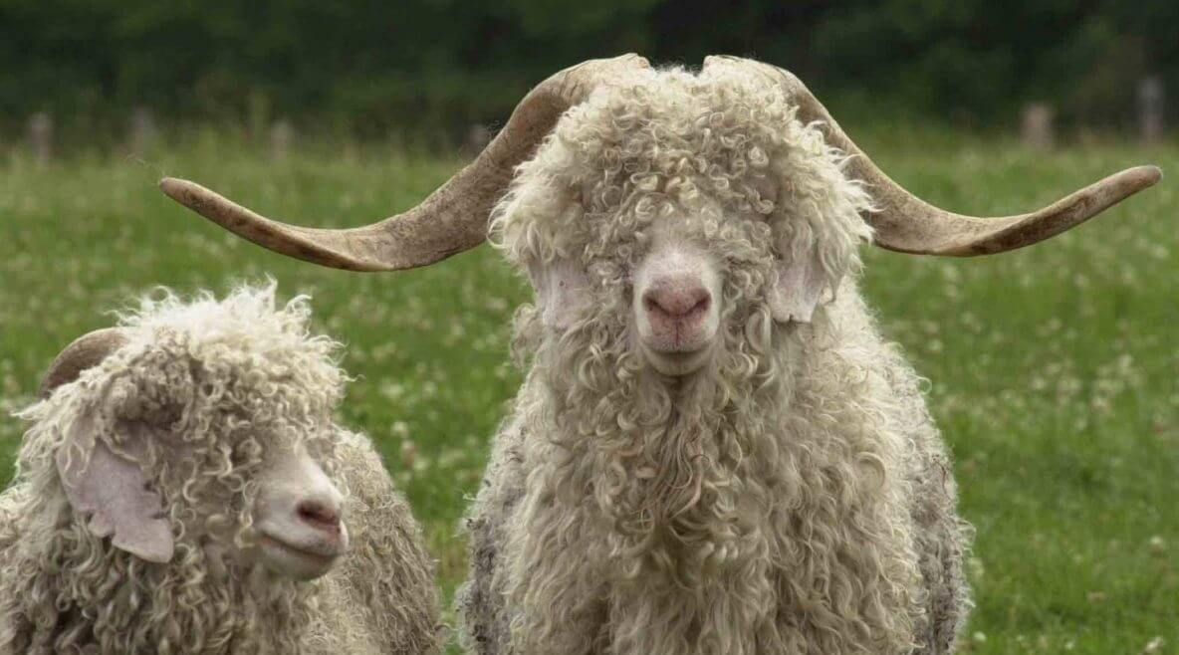
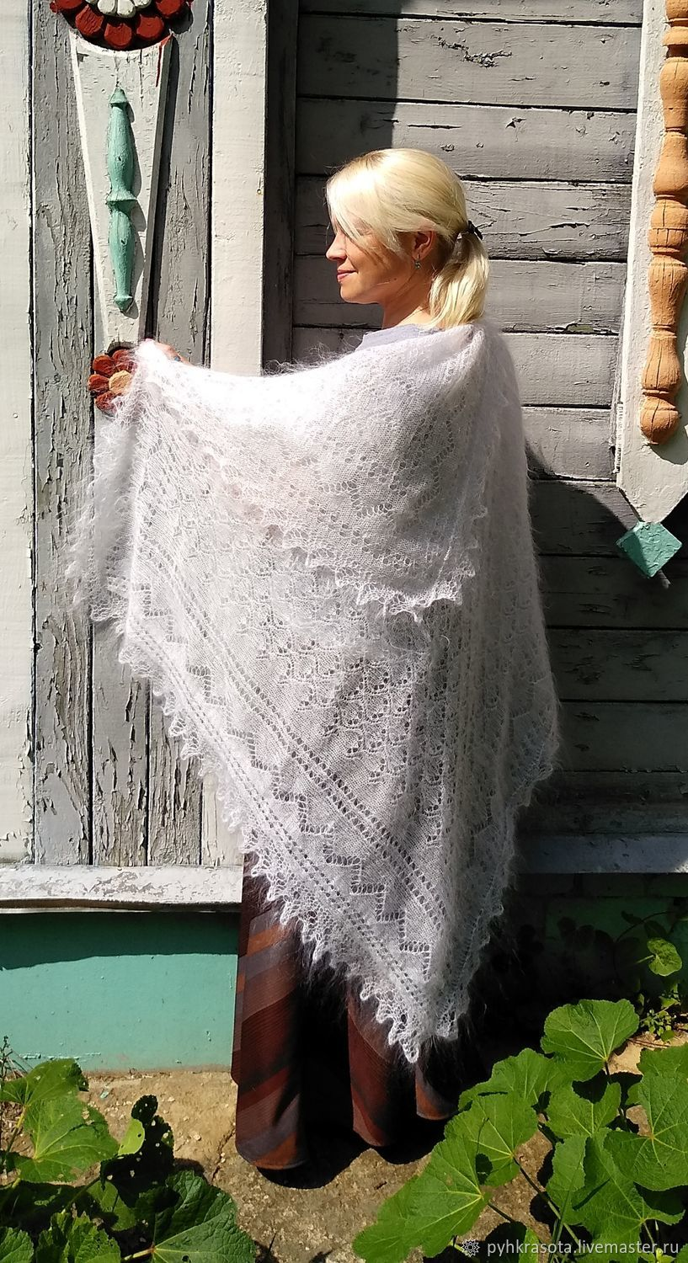
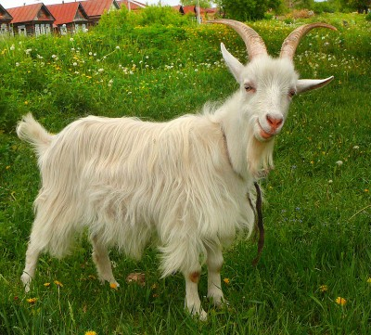
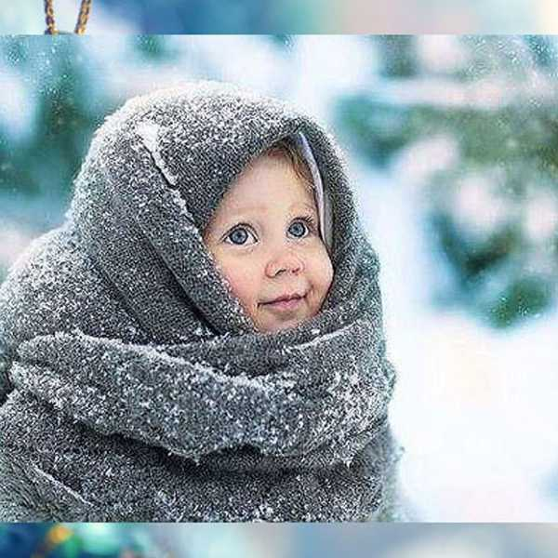
Коза

Slide 6
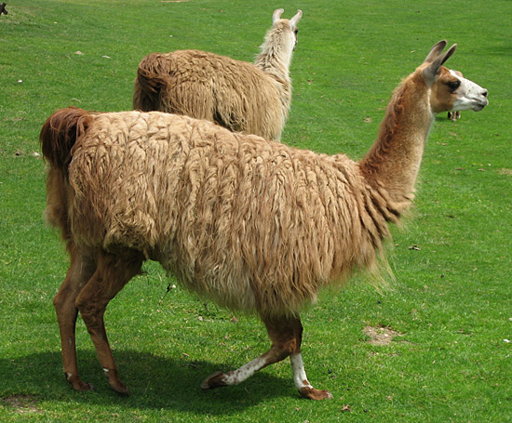
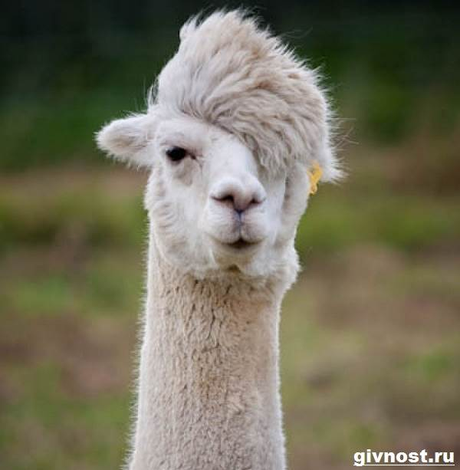
Лама

Slide 7
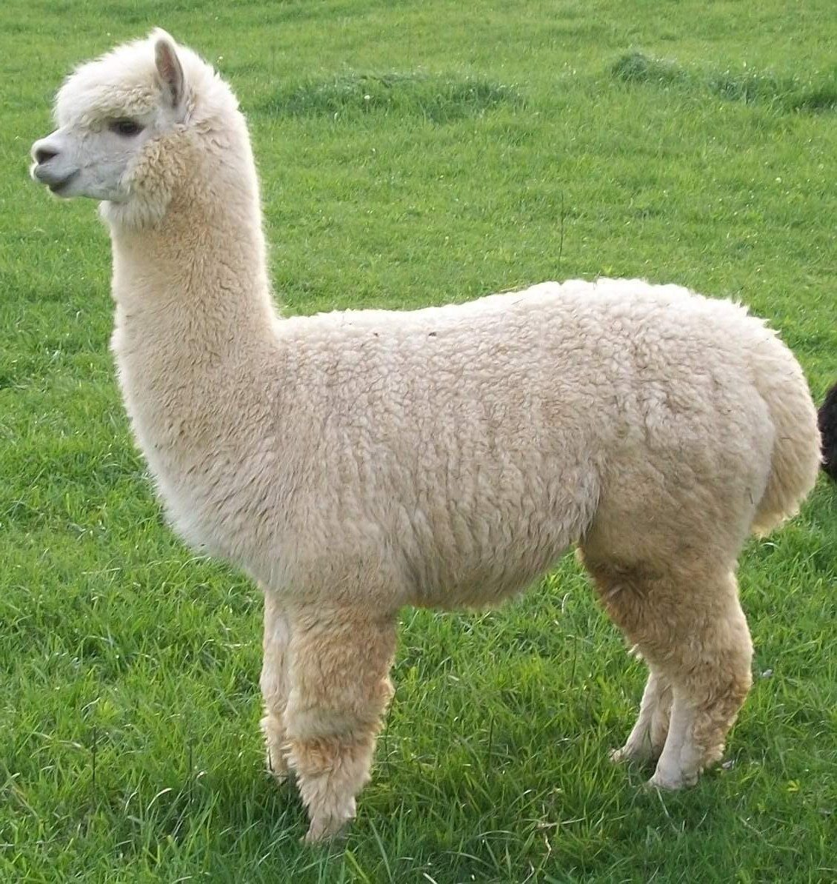
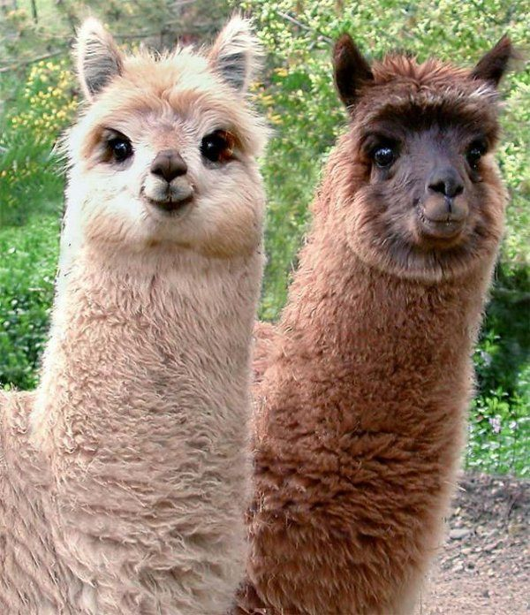
Альпака

Slide 8
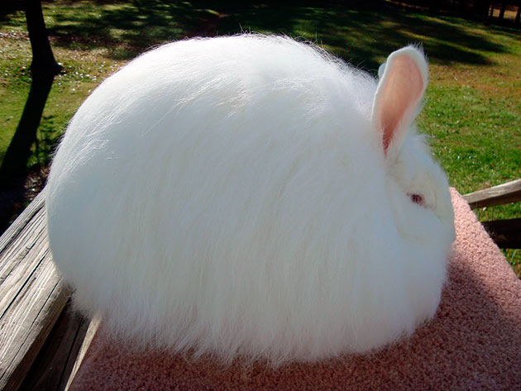
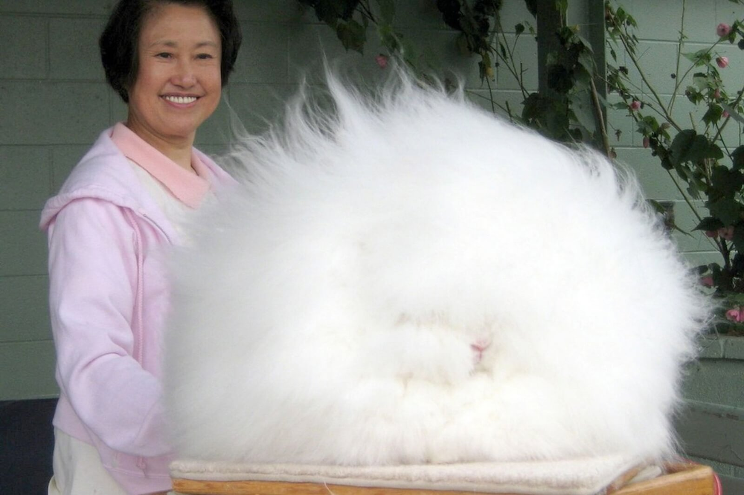
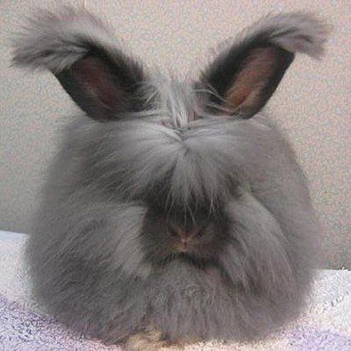
Белый пуховой кролик,
ангорский кролик

Slide 9
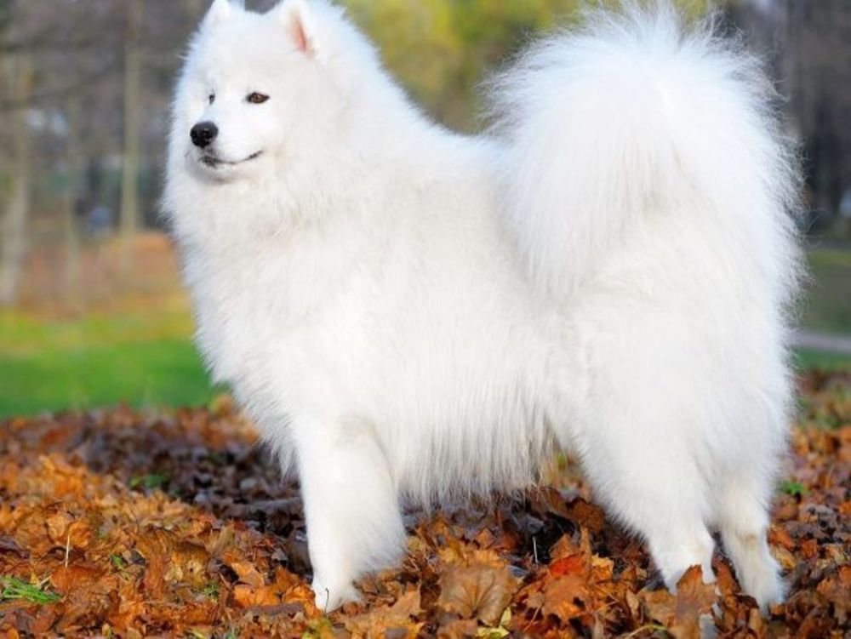
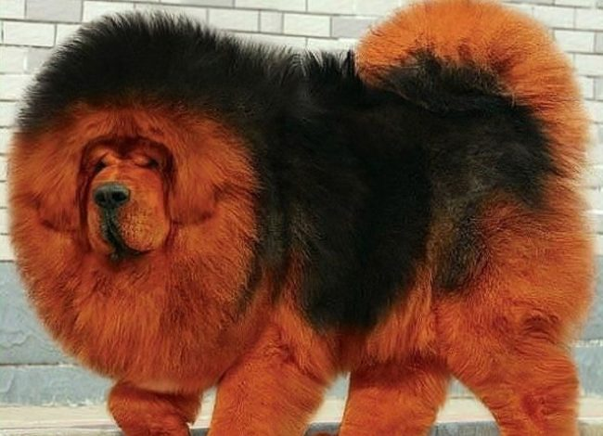
Собаки

Slide 10
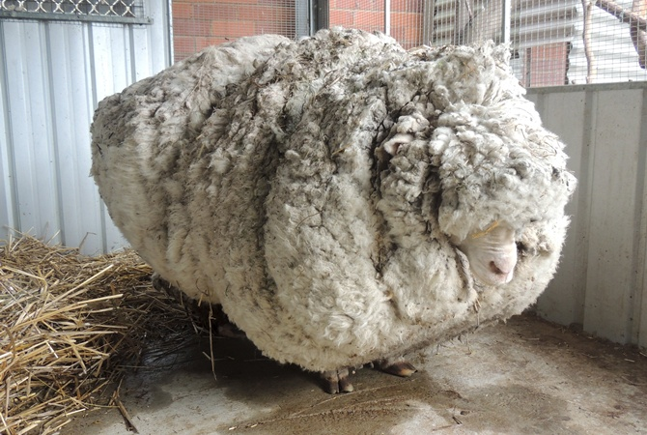
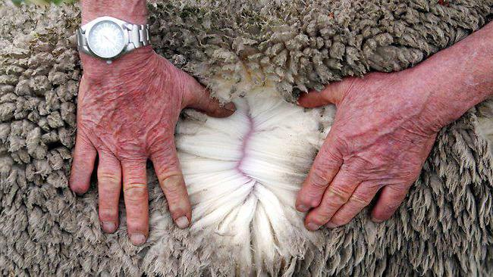
Производство шерстяной ткани

Slide 11
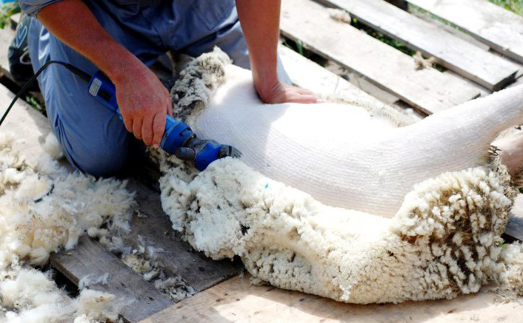
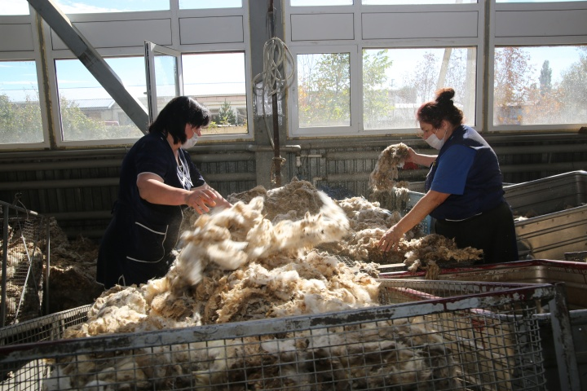

Slide 12
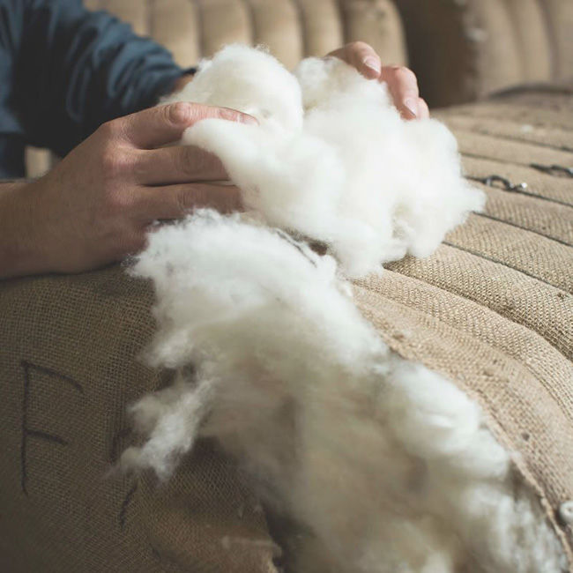
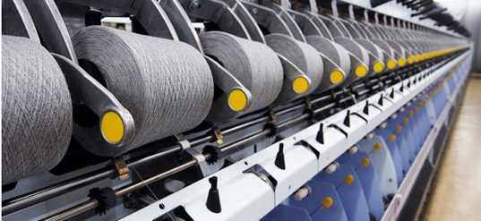
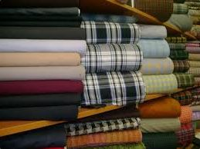

Slide 13
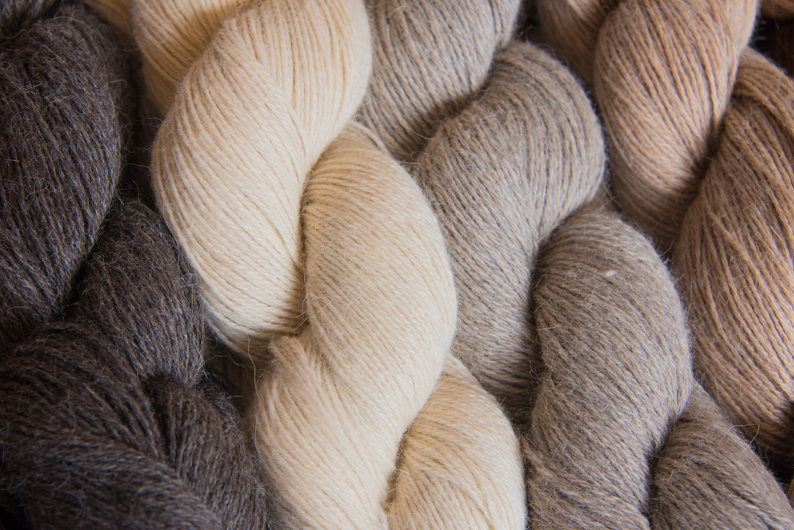
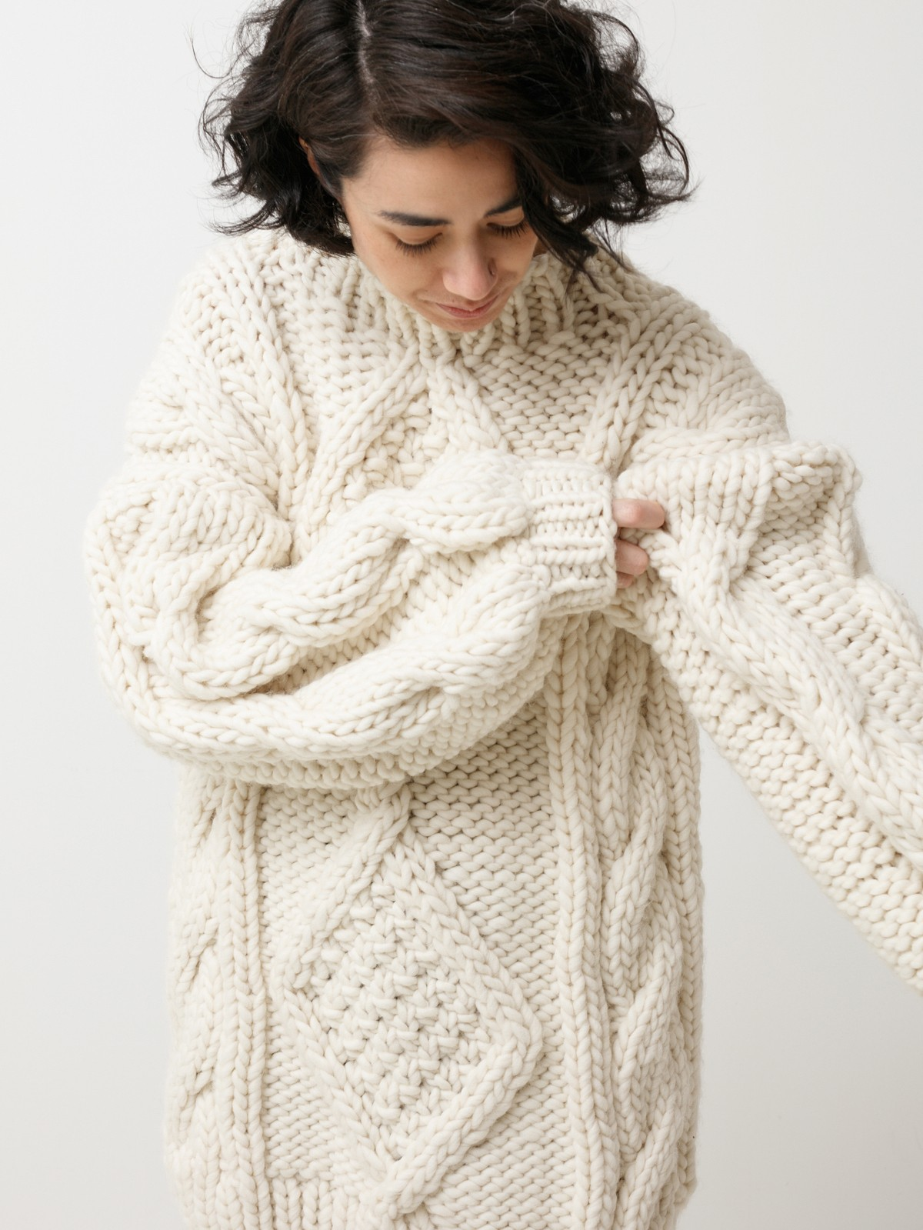
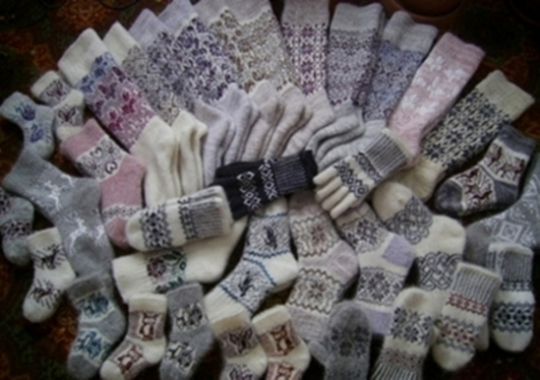

Slide 14
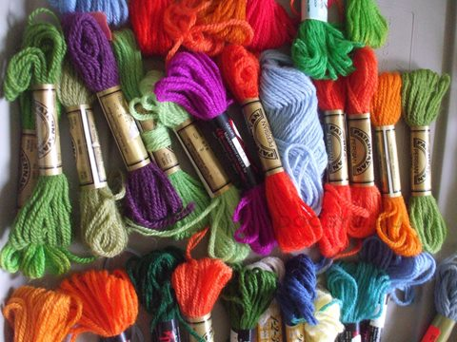
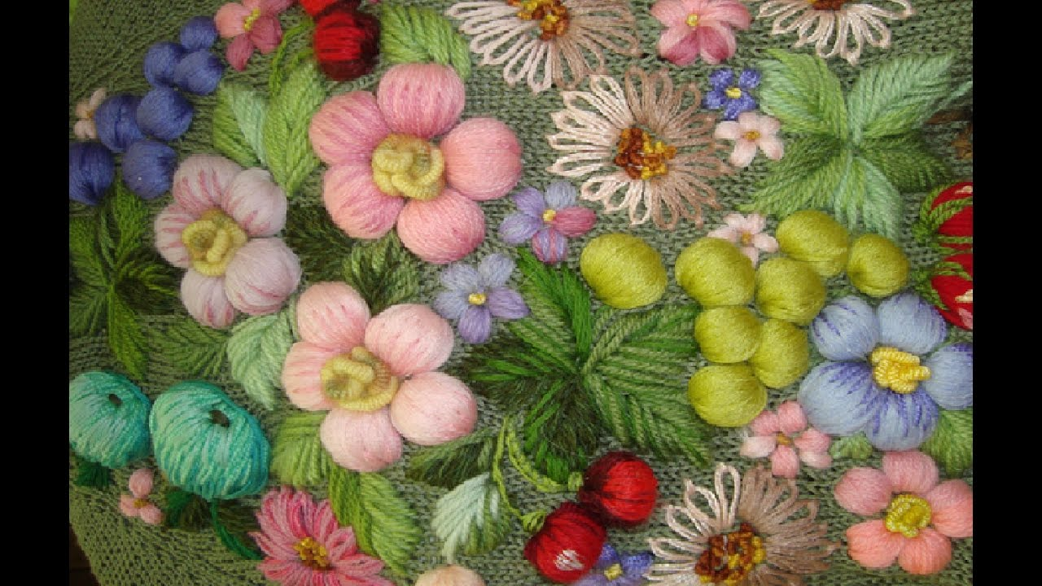

Slide 15
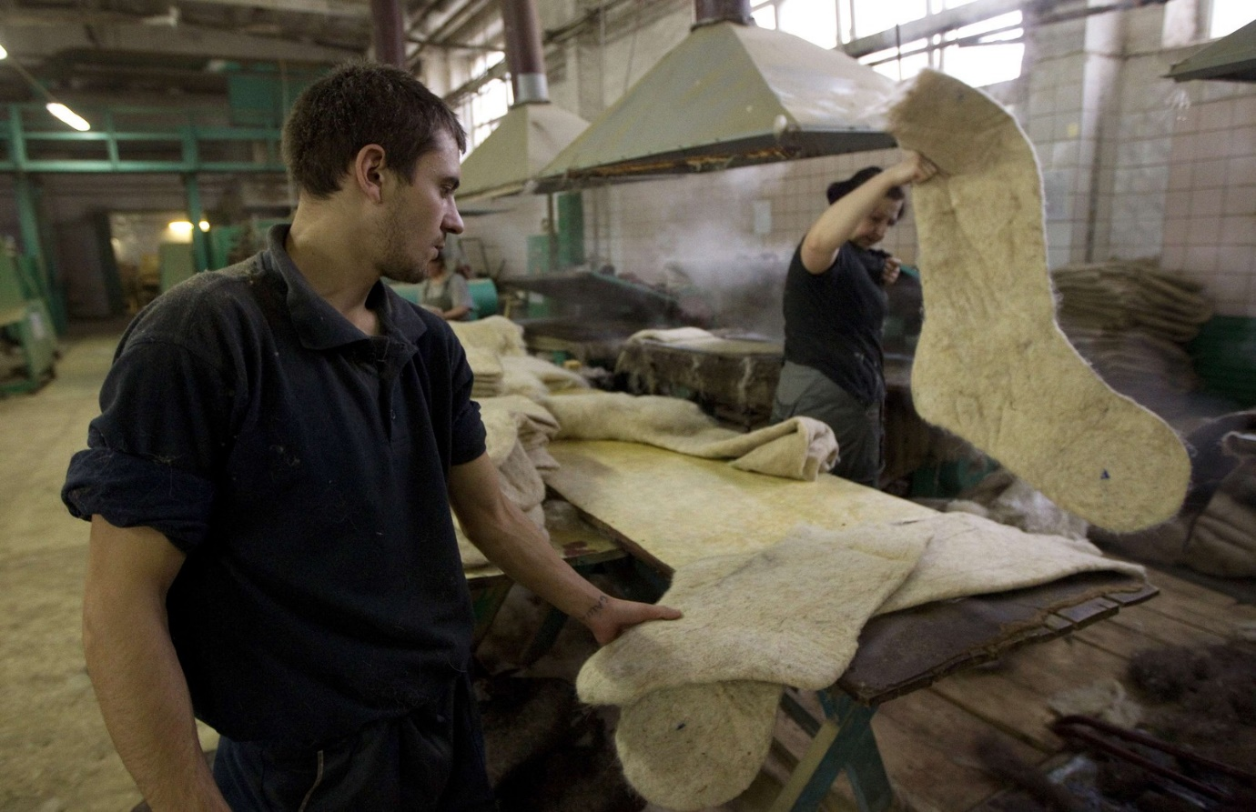
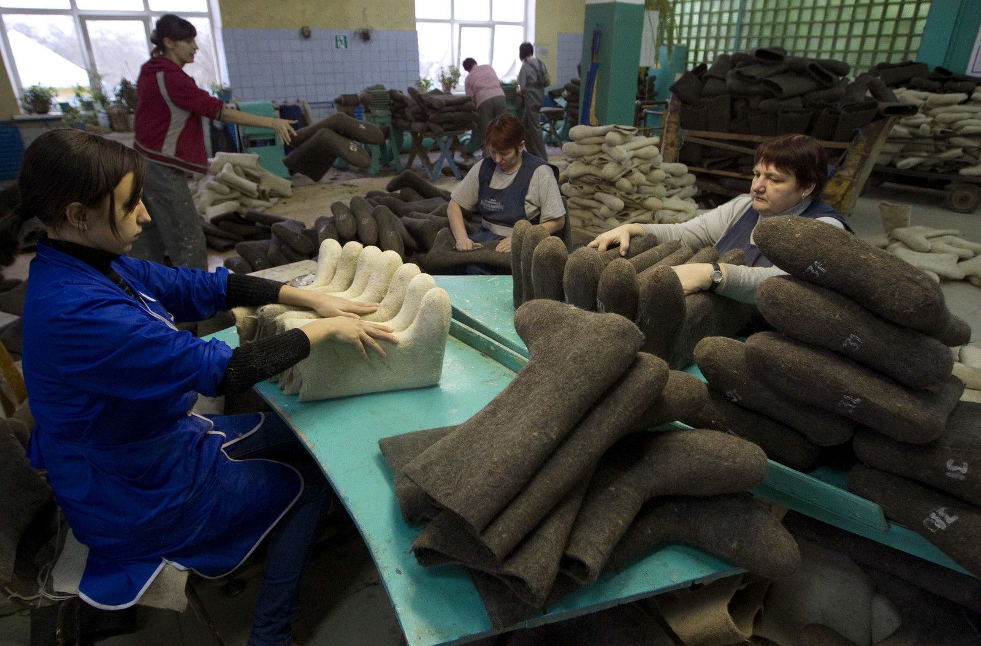
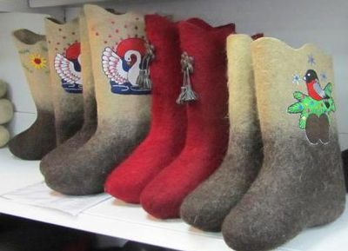
Валяние- валенки, войлок

Slide 16
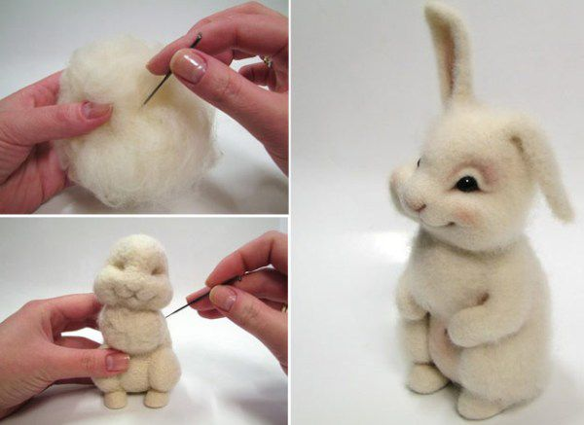
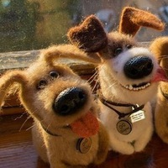
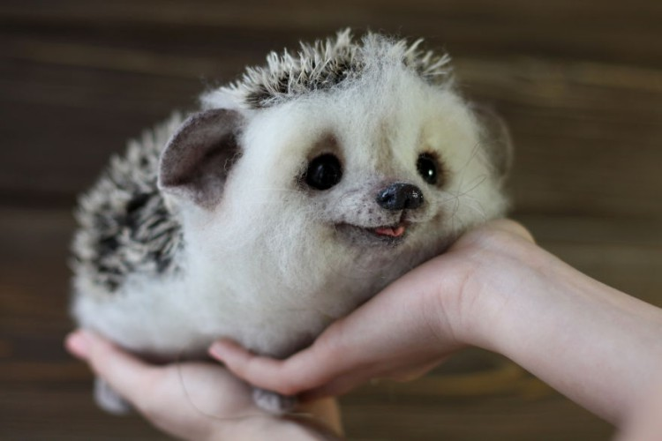
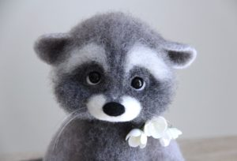

Slide 17
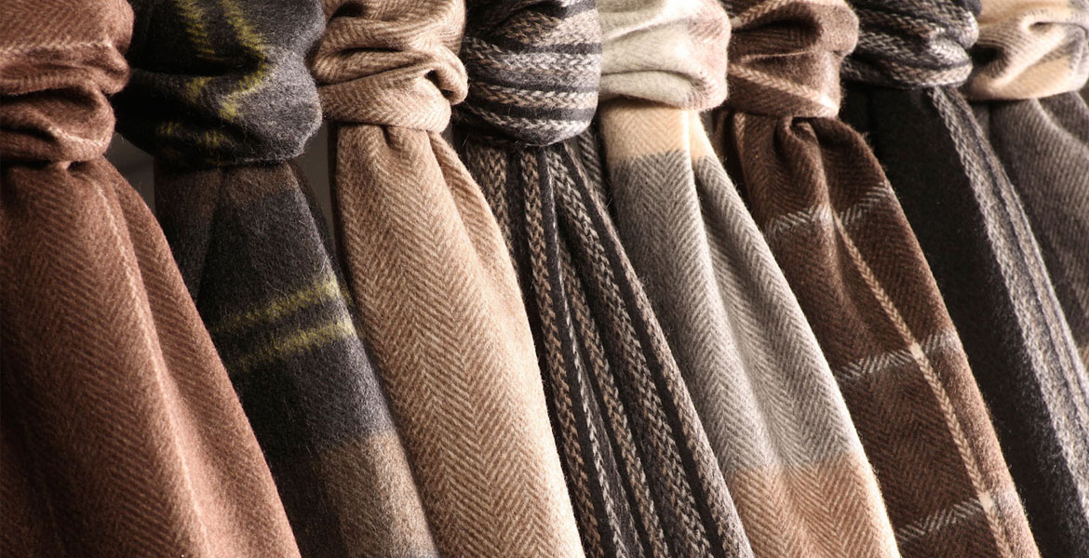
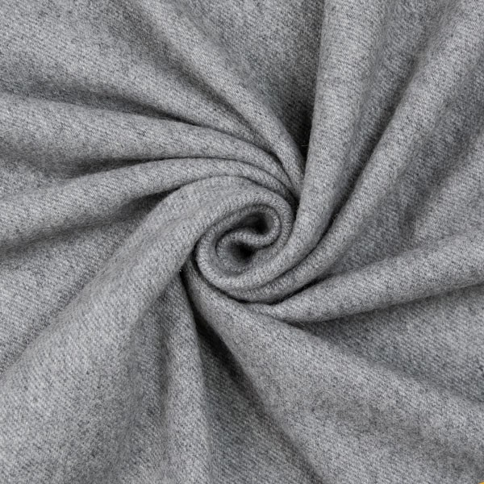
Ткани из шерстяных волокон
Кашемир

Slide 18
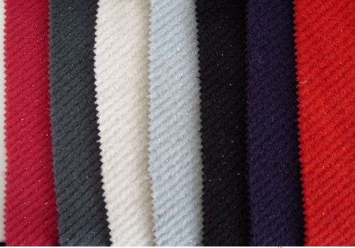
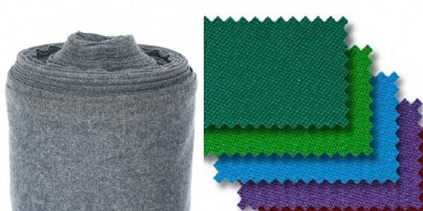
Габардин Сукно

Slide 19
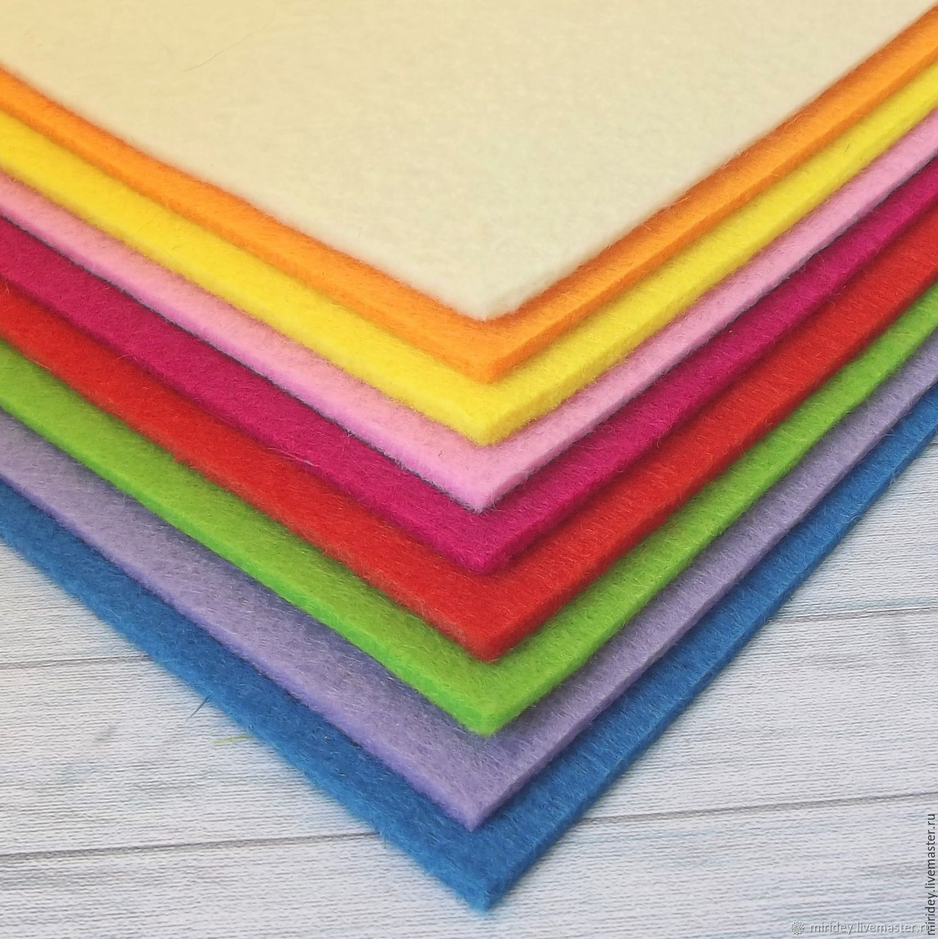
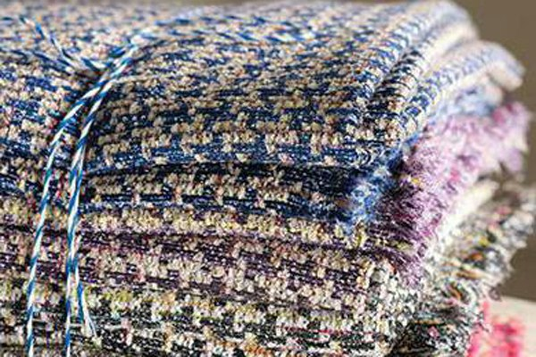
Фетр Твид

Slide 20
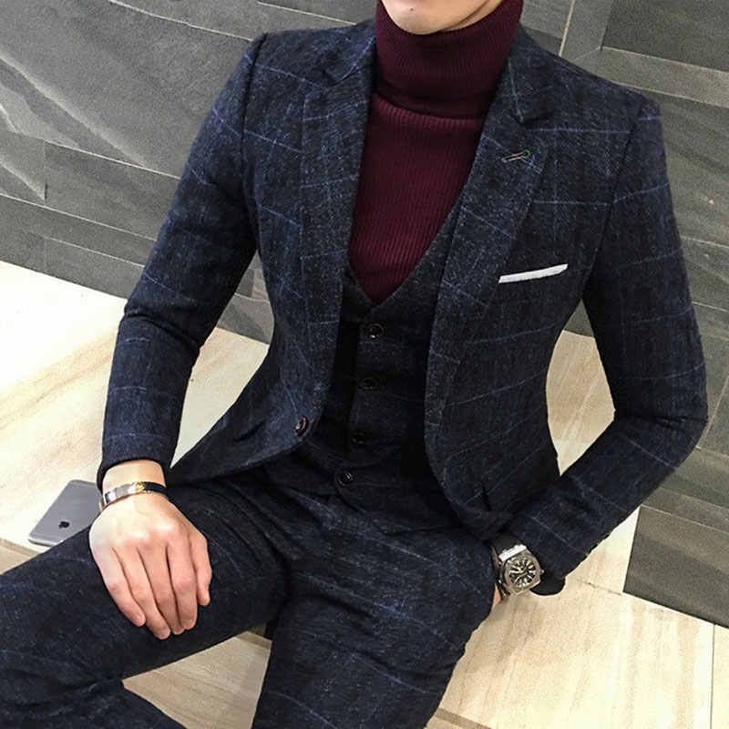
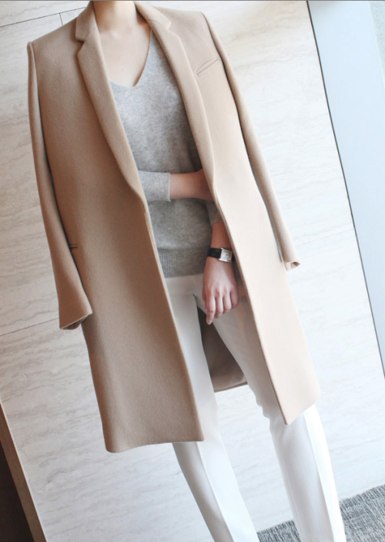
Шерстяные волокна используют для изготовления пальтовых, костюмных и платьевых тканей.

Slide 21
Свойства шерстяных тканей
+высокие теплозащитные свойства - колючие
+прочные, стойкие к износу - большая пылеёмкость
+впитывают влагу - после стирки дают усадку
+воздухопроницаемы - стирать при температуре 40 градусов
+волокно упругое-мало мнутся

Slide 22
Производство шёлковой ткани
Тутовый шелкопряд

Slide 23
Мифы и легенды
Согласно трудам Конфуция и китайским легендам, в XXVII веке до нашей эры кокон шелкопряда упал в чашку чая императрицы Си Лин Ши. Желая извлечь кокон из напитка, 14-летняя девочка стала вытягивать нить из кокона, после чего ей пришла идея сплести из нити ткань. Понаблюдав, по рекомендации мужа, Жёлтого императора, за жизнью шелковичных червей, она стала наставлять своё окружение в искусстве шелководства. Впоследствии это привело к тому, что Си Лин Ши стала считаться богиней шёлка в китайской мифологии.

Slide 24
Коконы

Slide 25
Размотанная нить кокона достигает 600-900 метров

Slide 27
Первая в мире куртка из паучьего шёлка

Slide 28
Шелководство развито в Японии. В Китае оно известно с третьего тысячелетия до нашей эры.

Slide 29
В Индии, в Турции

Slide 30
В Италии, Казахстане.

Slide 31
Ткани из шёлковых волокон
Крепдешин Шифон

Slide 32
Шёлковый атлас Пан-бархат на шёлке

Slide 33
Из шёлковых тканей шьют летние платья

Slide 35
Постельное бельё, шторы

Slide 37
Свойства шёлковых тканей
+обладает гигроскопичностью - высокая цена
+красивые, приятные к телу -разрушаются под действием солнечных лучей
+пропускают воздух «дышат» -при стирке дают усадку
+не образуют катышков -скользкие(трудно кроить и шить)

Slide 38
Спасибо за внимание.

